Slide 1
Observer Pattern
Matakuliah Design Pattern
Dosen Pengampu: Khoirul Umam, M.Kom
S1 Teknik Informatika STIKOM PGRI Banyuwangi

Slide 2
Sebuah analogi
Ada agen koran yang menawarkan layanan berlangganan
Anda menjadi pelanggan koran tersebut
Apakah setiap ada edisi baru Anda akan mendapatkan kiriman?
Tentu, karena sudah berlangganan
Apakah pelanggan yang lain juga mendapatkan kiriman yang sama atau yang berbeda?
Tentu saja yang sama
Apabila Anda berhenti menjadi pelanggan, apakah edisi baru berikutnya akan tetap dikirimkan ke Anda?
Tentu tidak karena sudah berhenti berlangganan

Slide 3
Relasi Subject-Observer
ANDA
(Pelanggan)
OBSERVER
AGEN KORAN
(Penyedia Jasa Berlangganan)
SUBJECT
ORANG LAIN
(Bukan Pelanggan)
NON-OBSERVER
PELANGGAN LAIN
(Pelanggan juga)
OBSERVER

Slide 4

Observer Pattern
“
Mendefinisikan hubungan ketergantungan (dependency) one-to-many antar-objek, sehingga ketika satu objek (dalam hal ini adalah subjek) mengalami perubahan, seluruh objek yang bergantung kepadanya akan diberitahu dan secara otomatis diperbaharui
“

Slide 5
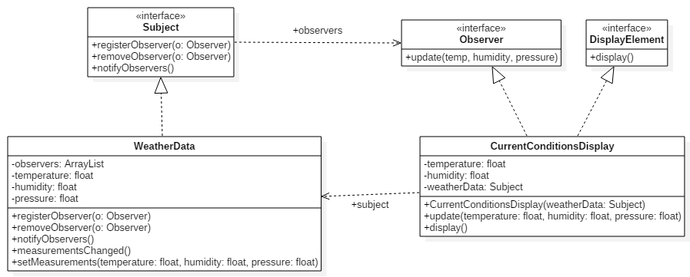
Studi Kasus: Weather-O-Rama (Head First Design Pattern Chapter 2)

Slide 6
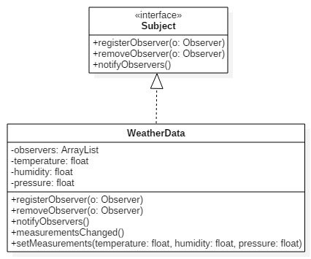
Close-Up Ke Subject
Setiap ada objek observer baru, objek tersebut akan dicatat dan disimpan ke dalam sebuah array
Apabila ada perubahan kondisi, masing-masing observer akan diberitahu

Slide 7
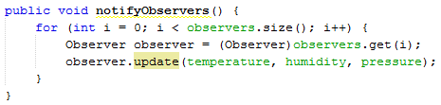
Notifikasi ke Observer
Tiap observer mengimplementasikan interface Observer dan pasti menerapkan method update()

